Slide 1

Đọc văn bản
Bài học đường đời đầu tiên
(Trích Dế Mèn phiêu lưu kí, Tô Hoài).

Slide 2
b. Diễn biến câu chuyện Dế Mèn trêu chị Cốc dẫn đến cái chết thương tâm của Dế Choắt.
* Dế Choắt trong cái nhìn của Dế Mèn
Tên gọi, xưng hô
Tự đặt tên cho bạn: Dế Choắt
Xưng hô: Chú mày - ta
Trong mắt Dế Mèn, Dế Choắt hiện lên như thế nào?
Ngoại hình
+ Như gã nghiện thuốc phiện.
+ Cánh ngắn ngủn, râu một mẩu, mặt mũi ngẩn ngơ.
+ Hôi như cú mèo
Tính cách, sinh hoạt
+ Dại dột, có lớn mà không có khôn.
+ Ăn ở bẩn thỉu, lôi thôi.

Slide 3
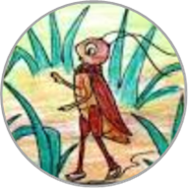
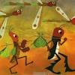

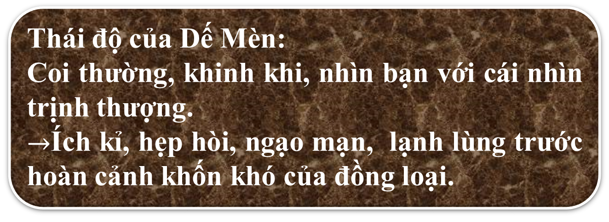
Từ chối giúp đỡ, coi thường Dế Choắt
Dế Mèn
Dế Choắt
Thái độ của Dế Mèn:
Coi thường, khinh khi, nhìn bạn với cái nhìn trịnh thượng.
$→$Ích kỉ, hẹp hòi, ngạo mạn, lạnh lùng trước hoàn cảnh khốn khó của đồng loại.

Slide 4
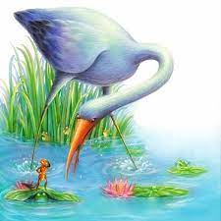
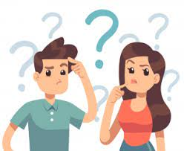
1. Nhân vật Dế Mèn.
b. Diễn biến câu chuyện Dế Mèn trêu chị Cốc dẫn đến cái chết thương tâm của Dế Choắt.
* Dế Mèn trêu chị Cốc dẫn đến cái chết của Dế Choắt.
Thảo luận cặp đôi trả lời câu hỏi sau:
Phân tích diễn biến tâm lí và thái độ của Dế Mèn trong việc trêu chị Cốc dẫn đến cái chết của Dế Choắt?
+ Việc Dế Mèn dám gây sự với chị Cốc khỏe hơn mình gấp bội có phải là hành động dũng cảm không? Vì sao?

Slide 5
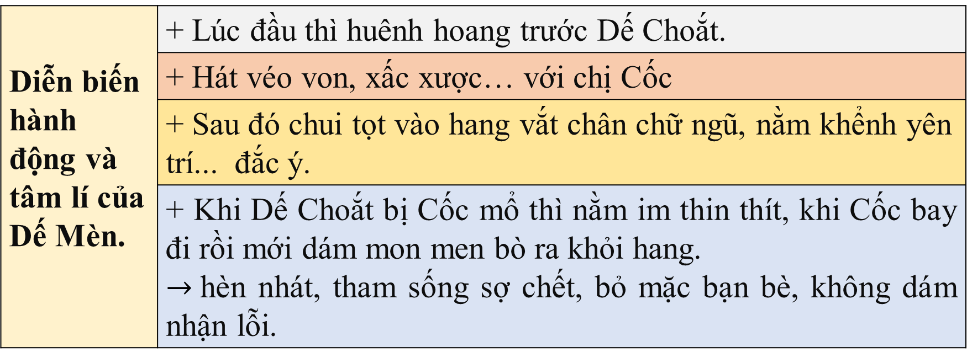
1. Nhân vật Dế Mèn.
b. Diễn biến câu chuyện Dế Mèn trêu chị Cốc dẫn đến cái chết thương tâm của Dế Choắt.
* Dế Mèn trêu chị Cốc dẫn đến cái chết của Dế Choắt.
Diễn biến hành động và tâm lí của Dế Mèn. | + Lúc đầu thì huênh hoang trước Dế Choắt.
 | + Hát véo von, xấc xược… với chị Cốc
 | + Sau đó chui tọt vào hang vắt chân chữ ngũ, nằm khểnh yên trí... đắc ý.
 | + Khi Dế Choắt bị Cốc mổ thì nằm im thin thít, khi Cốc bay đi rồi mới dám mon men bò ra khỏi hang. $→$hèn nhát, tham sống sợ chết, bỏ mặc bạn bè, không dám nhận lỗi.

Slide 6
1. Nhân vật Dế Mèn.
b. Diễn biến câu chuyện Dế Mèn trêu chị Cốc dẫn đến cái chết thương tâm của Dế Choắt.
*Dế Mèn trêu chị Cốc dẫn đến cái chết của Dế Choắt.
Đó không phải là lòng dũng cảm mà là sự liều lĩnh, ngông cuồng thiếu suy nghĩ: vì nó sẽ gây ra hậu quả nghiêm trọng cho Dế Choắt.
Dế Mèn bỏ mặc bạn bè trong cơn nguy hiểm…hèn nhát, không dám nhận lỗi

Slide 7
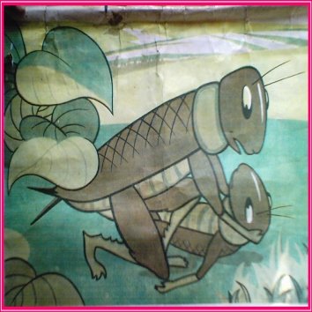
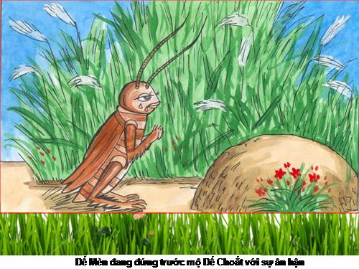
2. Bài học đường đời đầu tiên của Dế Mèn.
Hậu quả: Gây ra cái chết thảm thương cho Dế Choắt (Kẻ phải trực tiếp chịu hậu quả của trò đùa này là Dế Choắt).
+ Mất bạn láng giềng.
Với Dế Mèn:
+ Bị Dế Choắt dạy cho bài học nhớ đời.
+ Suốt đời phải ân hận vì lỗi lầm của mình gây ra

Slide 8
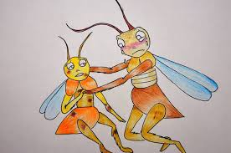
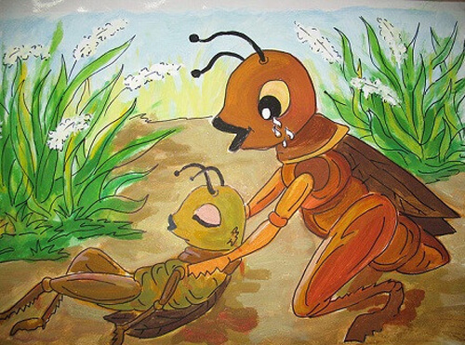
2. Bài học đường đời đầu tiên của Dế Mèn.
Tâm trạng của Dế Mèn
Dế Mèn thể hiện ân hận, hối lỗi.
Nâng đầu Dế Choắt vừa thương, vừa ăn năn hối hận.
Chôn xác Dế Choắt vào bụi cỏ um tùm.

Slide 9
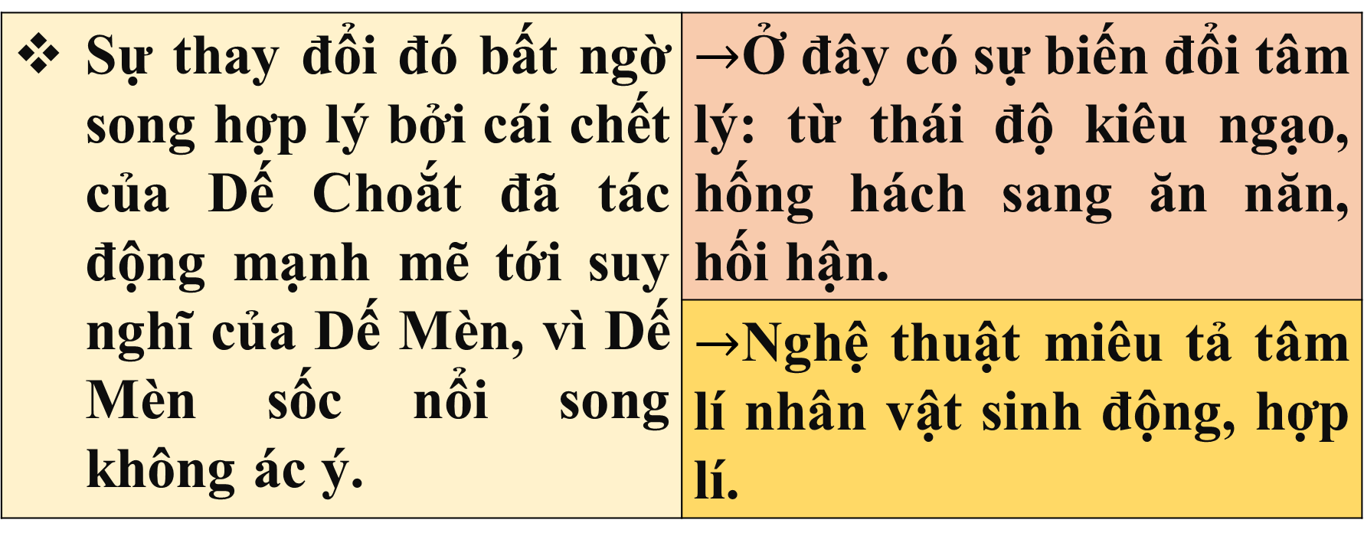
2. Bài học đường đời đầu tiên của Dế Mèn.
Nhận xét:
Qua hành động của Dế Mèn, em có nhận xét gì về sự thay đổi tâm lí của Dế Mèn? Theo em sự thay đổi đó có hợp lí không? Chính sự ăn năn ấy giúp ta hiểu thêm về tính cách Dế Mèn, đó là tính cách nào?
Sự thay đổi đó bất ngờ song hợp lý bởi cái chết của Dế Choắt đã tác động mạnh mẽ tới suy nghĩ của Dế Mèn, vì Dế Mèn sốc nổi song không ác ý. | $→$Ở đây có sự biến đổi tâm lý: từ thái độ kiêu ngạo, hống hách sang ăn năn, hối hận.
 | $→$Nghệ thuật miêu tả tâm lí nhân vật sinh động, hợp lí.

Slide 10

2. Bài học đường đời đầu tiên của Dế Mèn.
Nhận xét:
Theo em sự hối hận của Dế Mèn có cần thiết không và có thể tha thứ được không? Vì sao?
Sự hối hận của Dế mèn là cần thiết vì kẻ biết lỗi sẽ tránh được lỗi.
Có thể tha thứ vì tình cảm của Dế Mèn rất chân thành.
Cuối truyện là hình ảnh Dế Mèn đứng lặng hồi lâu trước nấm mồ bạn. Em thử hình dung tâm trạng Dế Mèn lúc này?
Cuối truyện là hình ảnh Dế Mèn cay đắng vì lỗi lầm của mình, xót thương Dế Choắt, mong Dế Choắt sống lại, nghĩ đến việc thay đổi cách sống của mình.

Slide 11
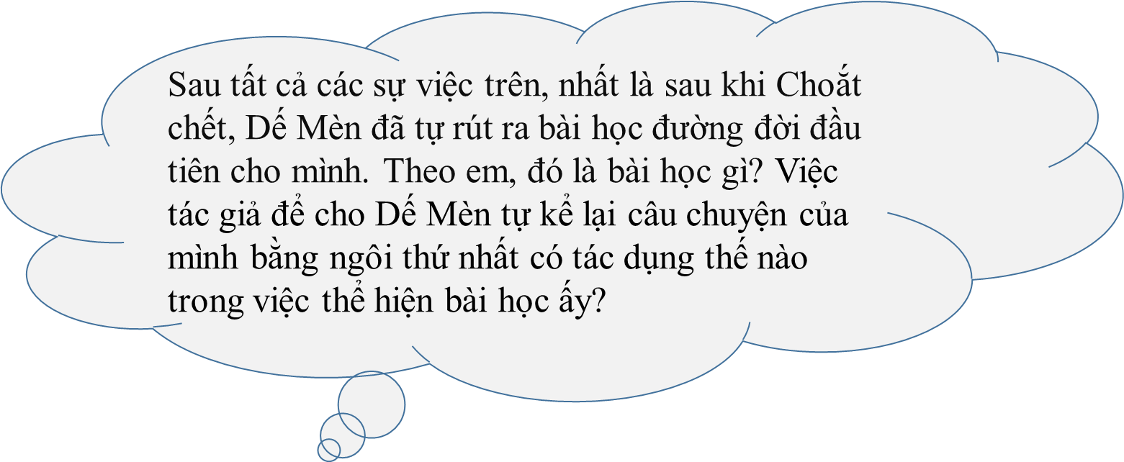
2. Bài học đường đời đầu tiên của Dế Mèn.
Nhận xét:
- Bài học về cách ứng xử, sống khiêm tốn, biết tôn trọng người khác.
- Bài học về tình thân ái, chan hòa

Slide 12

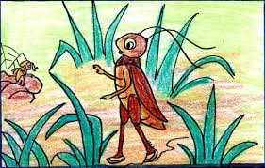
2. Bài học đường đời đầu tiên của Dế Mèn.
Nhận xét:
- Bài học đường đời đầu tiên mà Dế Mèn rút ra sau cái chết của Dế Choắt: Thói ngông cuồng của mình, trêu đùa, khinh thường người khác, thoả mãn niềm vui cho mình đã gây ra hậu quả khôn lường, phải ân hận suốt đời.
- Việc tác giả sử dụng ngôi kể thứ nhất, cho Dế Mèn tự kể lại câu chuyện của mình đã khiến câu chuyện trở nên chân thực, khách quan, nhân vật có thể bộc lộ rõ nhất tâm trạng, cảm xúc của mình khi trải qua.

Slide 13
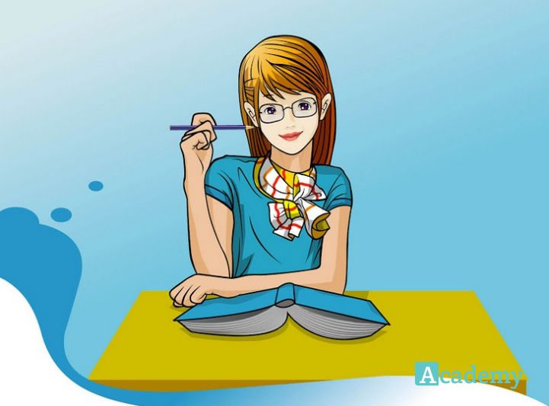
LUYỆN TẬP
NV1
Dựa vào gợi ý trong bảng dưới đây, em hãy tìm một vài câu thể hiện lời kể của Dế mèn (lời kể xưng “tôi”) và lời đối thoại của Dế Mèn với nhân vật khác.
Lời kể của Dế Mèn | Lời đối thoại của Dế Mèn
Một tai họa đến mà đứa ích kỉ thì không thể biết trước được. Đó là không trông thấy tôi, nhưng chị Cốc đã trông thấy Dế Choắt... | - Sợ gì? Mày bảo tao sợ cái gì? Mày bảo tao biết sợ ai hơn tao nữa! (Dế Mèn đối thoại với Dế Choắt)
...... | ......
..... | .......

Slide 14
LUYỆN TẬP
Lời kể của Dế Mèn
Lời đối thoại của Dế Mèn
Tôi tợn lắm. Dám cà khịa với tất cả mọi bà con trong xóm.
Được, chú mình cứ nói thẳng thừng ra nào.
Hức! Thông ngách sang nhà ta? Dễ nghe nhỉ, chú mày hôi như cú mèo thế này, ta nào chịu được.
Ngẫm ra thì tôi chỉ nói lấy sướng miệng thôi. Còn Dế Choắt than thở thế nào, tôi không để tai. Hồi ấy, tôi có tính tự đắc, cứ miệng mình nói tai mình nghe chứ không biết ai nghe, thậm chí cũng chẳng để ý có ai nghe mình không.
Chú mình có muốn cùng tớ đùa vui không?

